Slide 2


Slide 3







Nêu được lợi ích của hoa và cây cảnh đối với đời sống
Có hứng thú với việc trồng, chăm sóc và bảo vệ hoa, cây cảnh

Slide 4


Slide 5
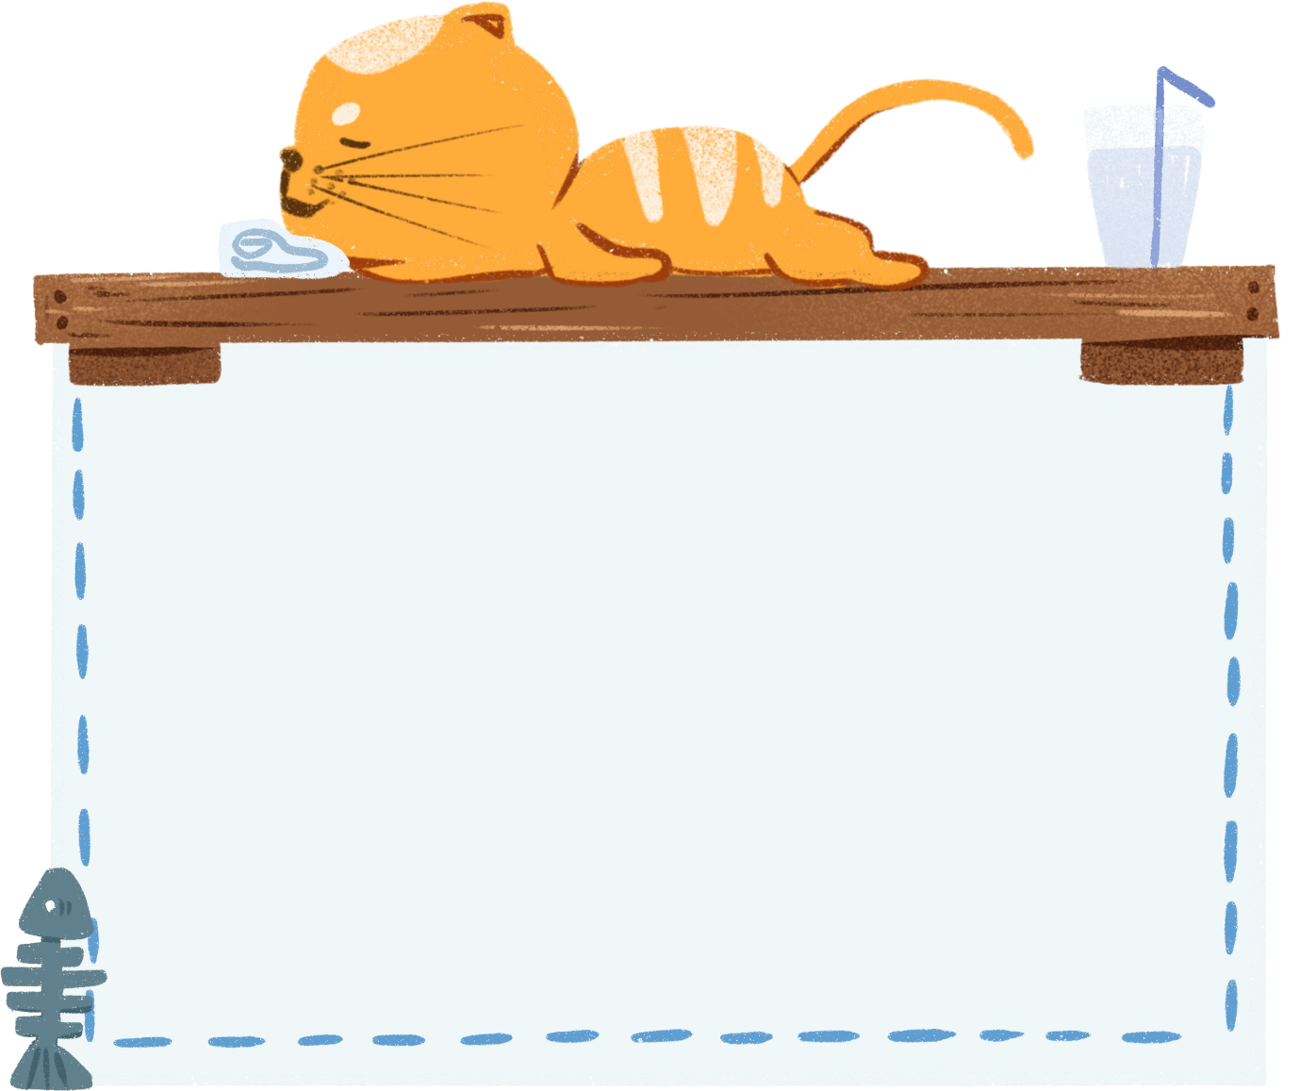
1. Tìm hiểu về vai trò trang trí cảnh quan của hoa và cây cảnh

Slide 6
Hãy chia sẻ với bạn về những nơi được trang trí bằng hoa, cây cảnh mà em biết

Slide 7

Hoa, cây cảnh được dùng trang trí nhà ở, trường học, nơi làm việc, khu vui chơi, đường phố,… mang lại không gian mát, nhiều màu sắc, hương thơm cho con người, giúp con người gần gũi với thiên nhiên.

